Slide 1
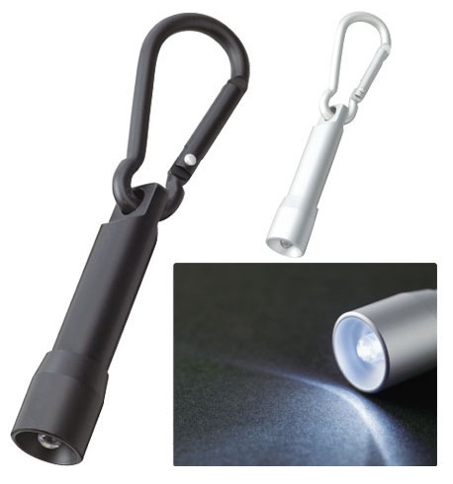
【提案書】
LEDカラビナ付ライト
特徴
家や車のカギと一緒にしても邪魔にならないコンパクトなボディとカラビナ付きで、携帯性に優れたLEDライトです。マットシルバーとマットブラックの2色展開から自由にお選びください。
納期
納期スペース
仕様
素 材：アルミ 他
サイズ：24×105×15mm（包装形態：OPP袋）
付属品：テスト用ボタン電池4個､取説付(台紙面)
備 考：マットシルバー・マットブラック
お見積
お見積りスペース

